Slide 1

Informer efficacement le processus de planification maritime
Neil Alloncle - Cerema

Slide 2

Un travail d’étude

Slide 3

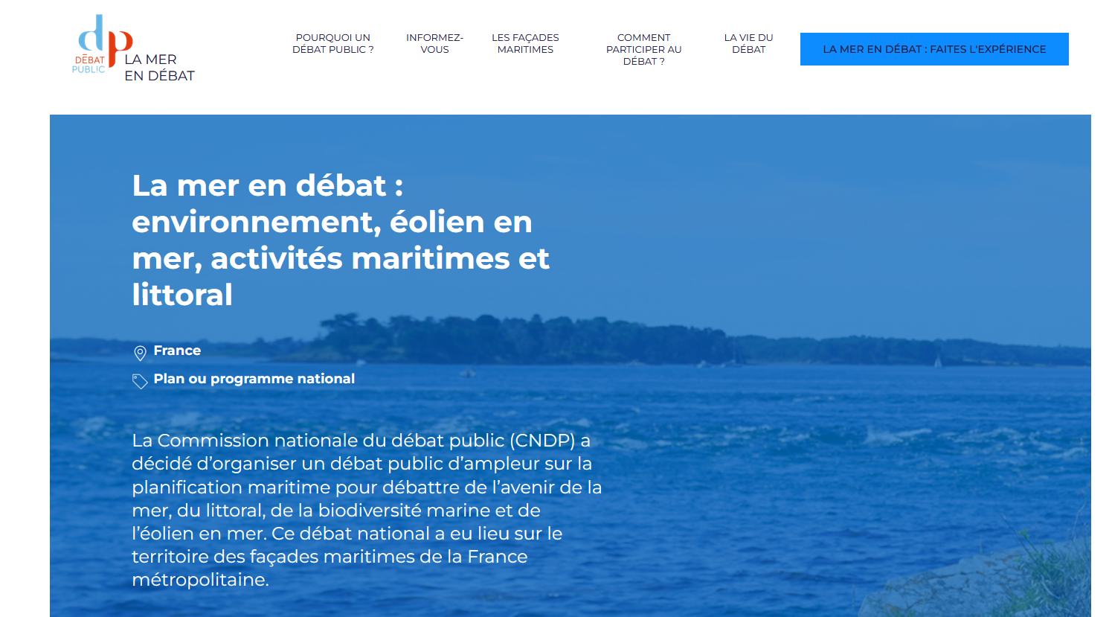
Contexte
Documents Stratégiques de Façade
Volets stratégiques adoptés 2019
En cours de révision – adoption mi-2025
Nombreux enjeux à considérer (activités maritimes, environnement, adaptation CC…)
Planification éolien en mer (2035-2050) => 40GW national
Zones de protection fortes => 5% métropole
Consultations du public et des acteurs
Conseil Maritime de Façade
Débat public : nov2023/avril2024
Mutualisé avec la planification éolienne

Slide 4
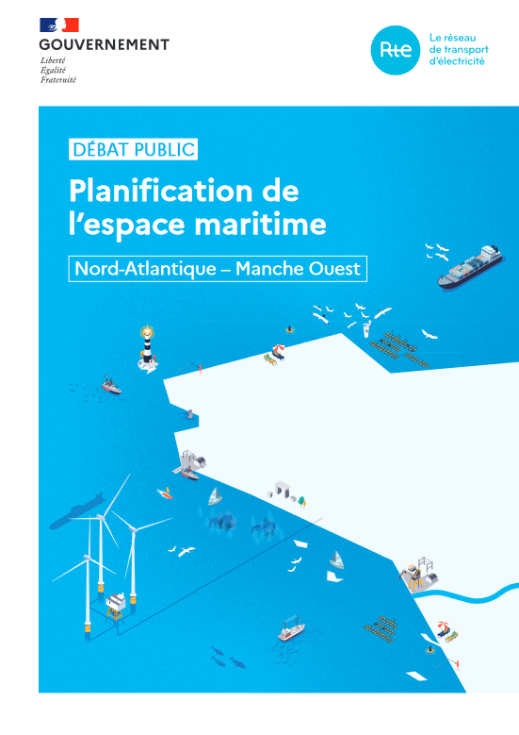




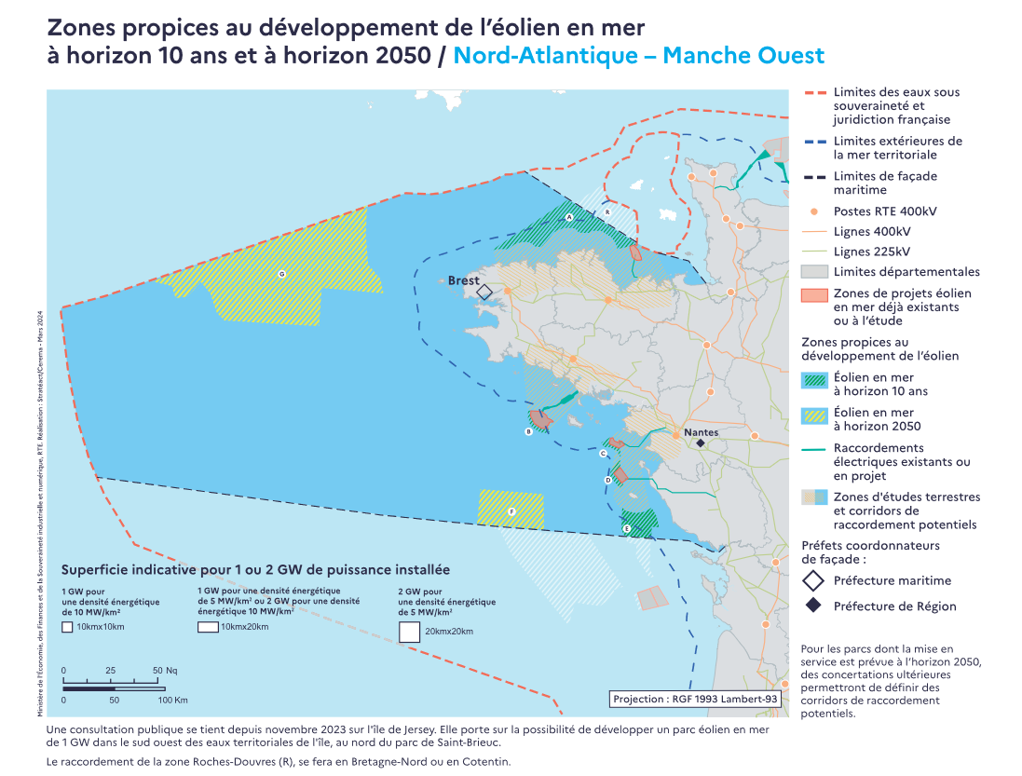


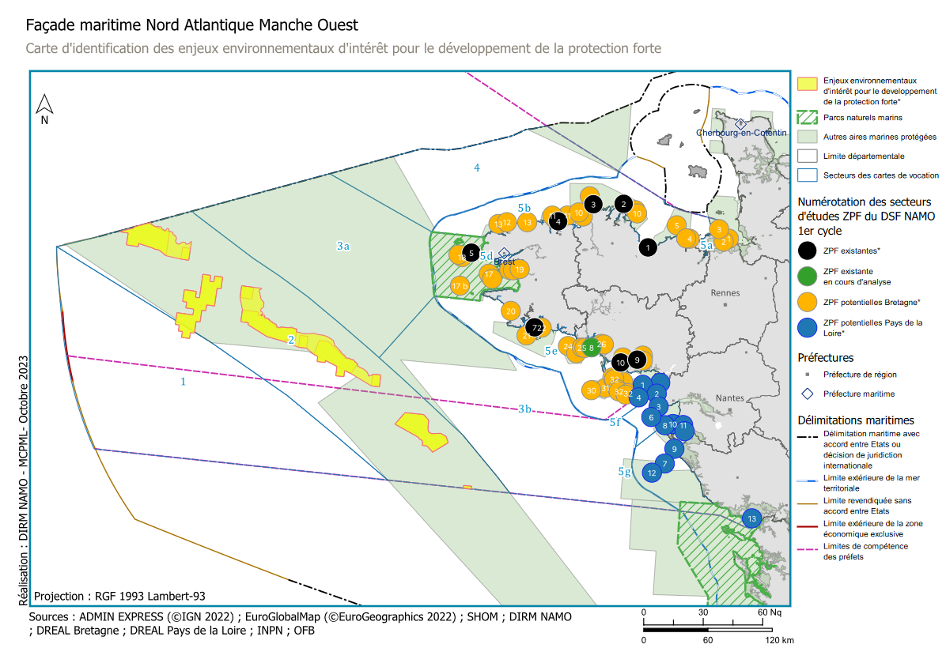
Contexte
Informer le processus…

Slide 5
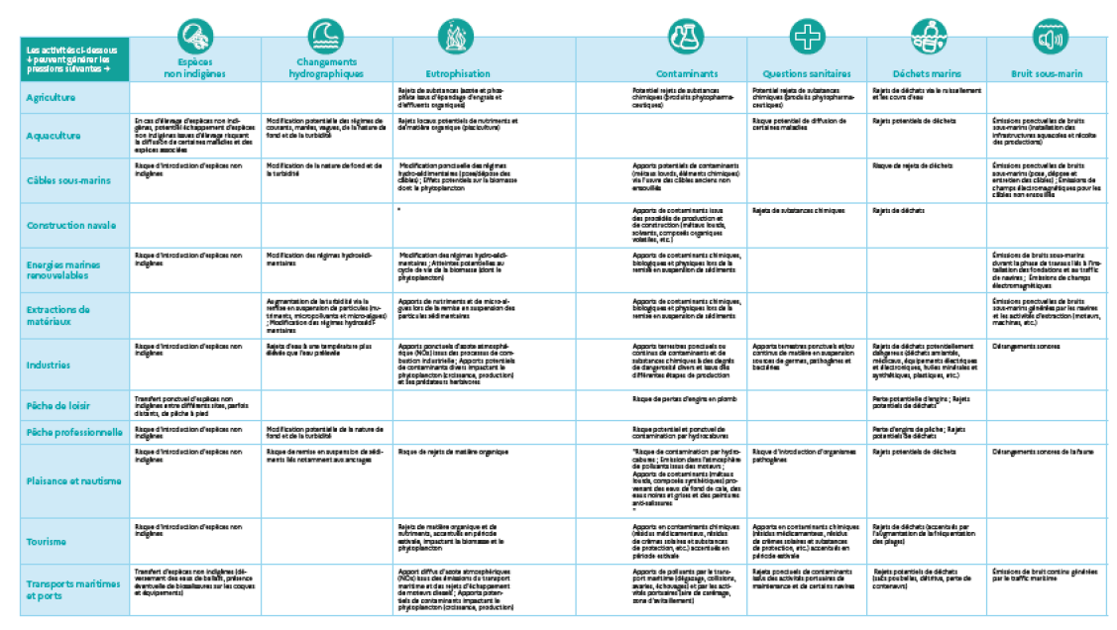
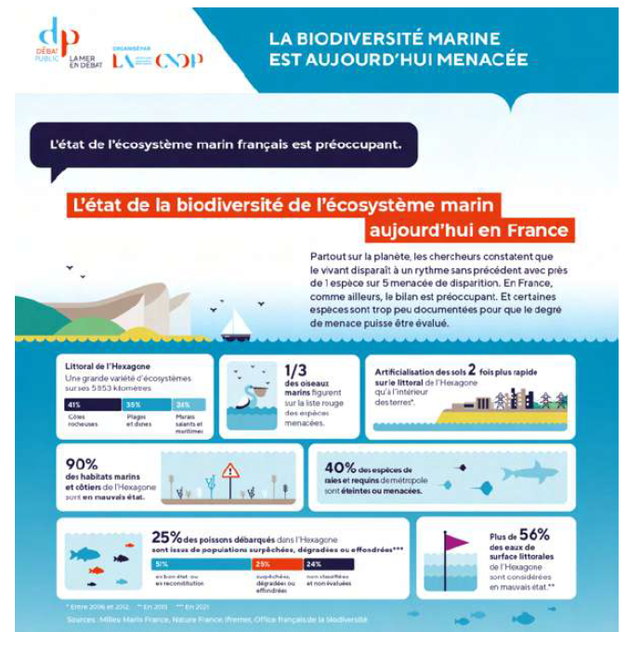
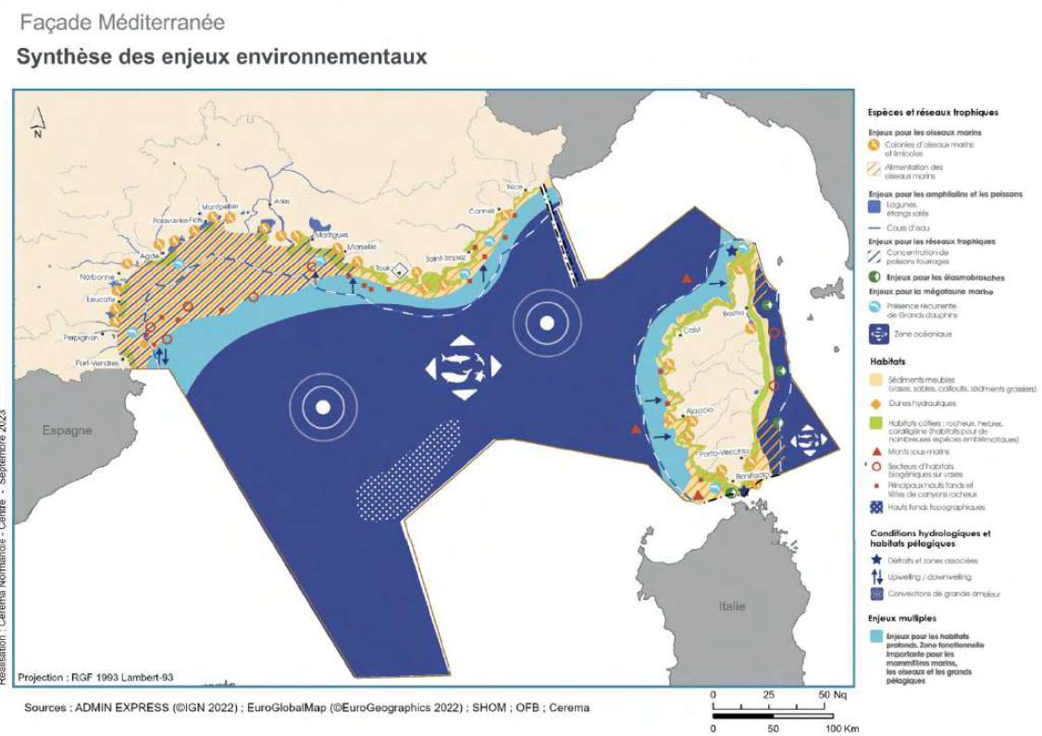
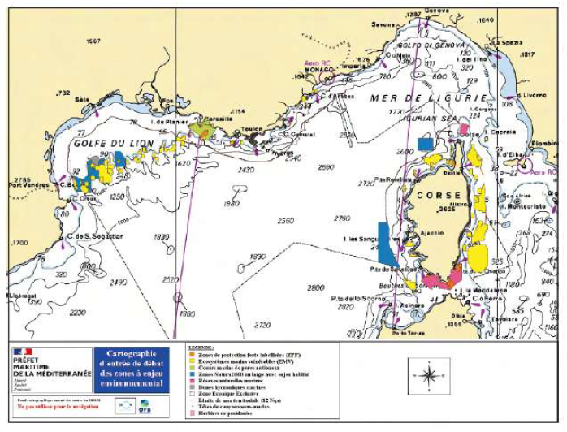
Contexte
Informer le processus…
L’information mise à disposition est elle adéquate ?
Cas d’étude :
  Débat public – Façade Méditerranée
  Informations sur la biodiversité marine
Approche pouvant être transposée
  Autres thématiques des DSF
  Autres politiques publiques
  Autres cibles : décideurs, acteurs…

Slide 6
Définition d’une grille d’analyse
En fonction des objectifs de la consultation…
Débat public
  Etat maître d’ouvrage
    Objectif règlementaire
    Objectifs politiques : Acceptabilité, Efficacité (simplification des procédures et sécurisation des projets)
    Objectif de délégation : contribution du public à la prise de décision
    Objectif de connaissance : capter les connaissances et perceptions locales
    Objectif de sensibilisation : sur les enjeux et politiques associées
  CNDP
    Principe démocratie participative
    Objectif d’information
    Objectif d’inclusion : pluralité des points de vue
    Objectif d’argumentation : mise en discussion des positions

Slide 7
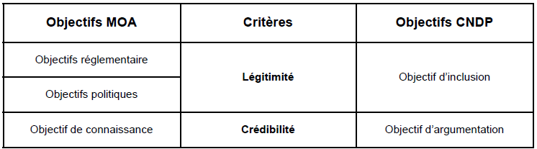
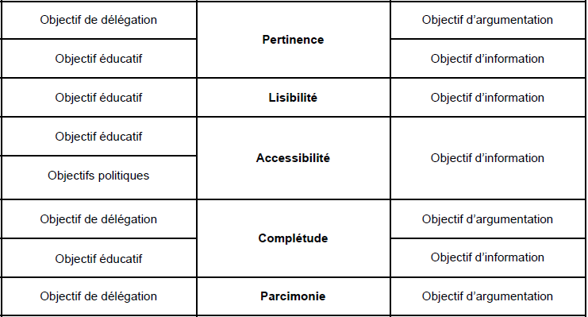
Définition d’une grille d’analyse
Critères de qualification…
Objectif sensibilisation
Objectif sensibilisation
Objectif sensibilisation
Objectif sensibilisation

Slide 8
Définition d’une grille d’analyse
Critères de qualification…
Informations
Objets
Corpus d’objets

Slide 9
Définition d’une grille d’analyse
Critères de qualification…
… Applicables aux informations
  Légitimité : impartialité/équité
    Rend compte des préoccupations des acteurs
    Pas de biais manifeste
  Crédibilité : Sources de confiance et explication plausibles
    Sources référencés
    Information conformes aux processus scientifiques reconnus
  Pertinence : Permet d’éclairer la décision
    Contextualisé aux arbitrages requis
    Précision, échelle spatio-temporelle adéquate

Slide 10
Définition d’une grille d’analyse
Critères de qualification…
… Applicables aux objets
  Lisibilité
    Présentation synthétique
    Présentation simple
  Accessibilité
    Documents disponibles
    Documents référencé
… Applicables aux corpus d’objets
  Complétude :
    Ensemble des enjeux couverts
    Ensemble des informations fournies
  Parcimonie :
    Pas de redondance
    Equilibre simplicité/complétude

Slide 11
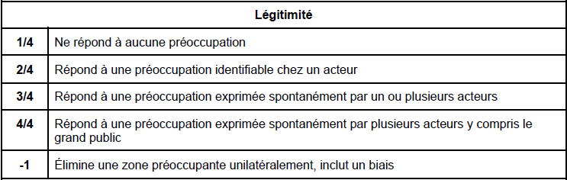
Définition d’une grille d’analyse
Critères de qualification…
Evaluation via plusieurs approches :
  Entretiens
  Analyses documentaires
  Analyses de base de données
  …

Slide 12
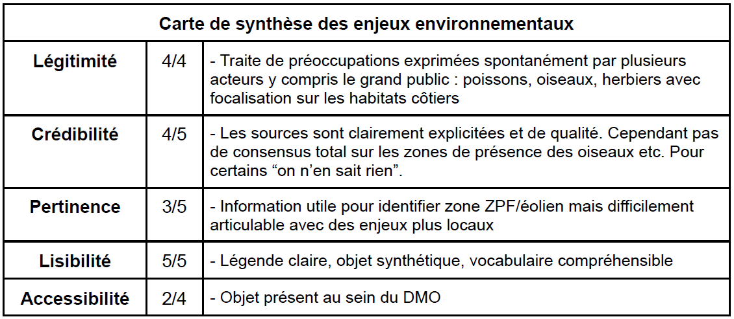
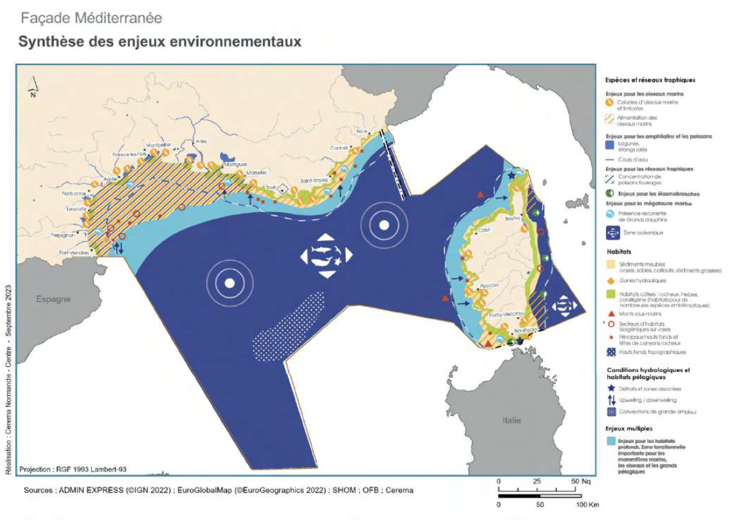
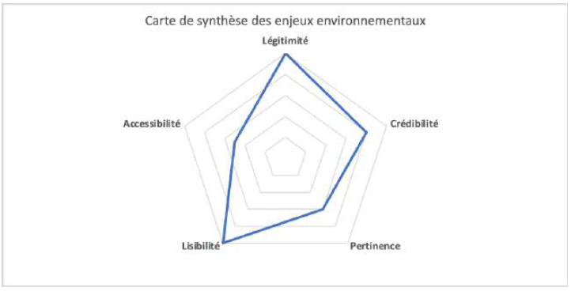
Exemples d’application

Slide 13
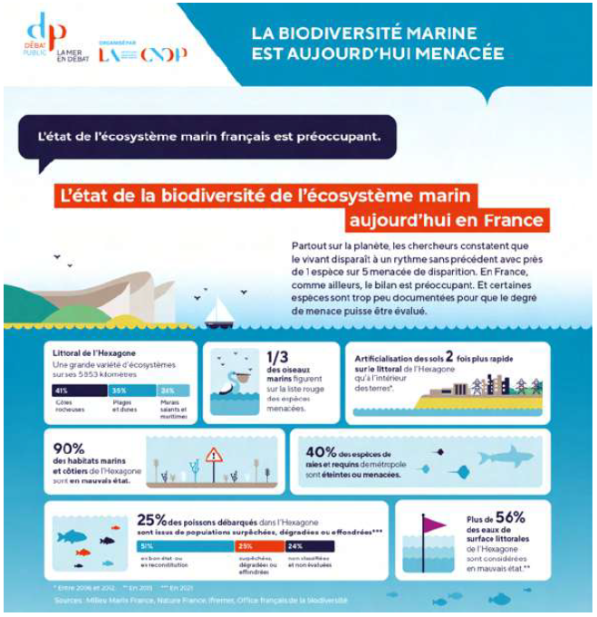
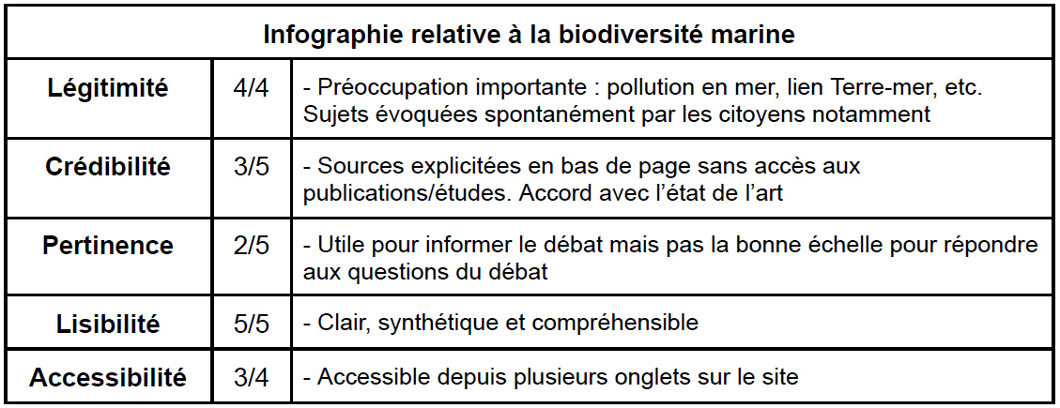
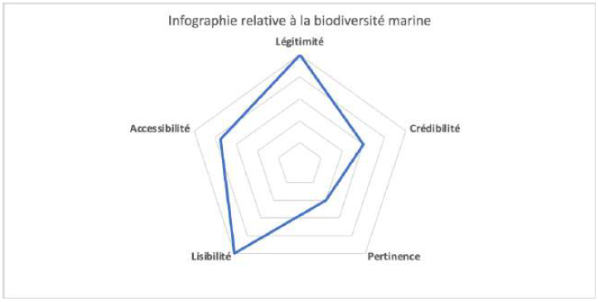
Exemples d’application

Slide 14
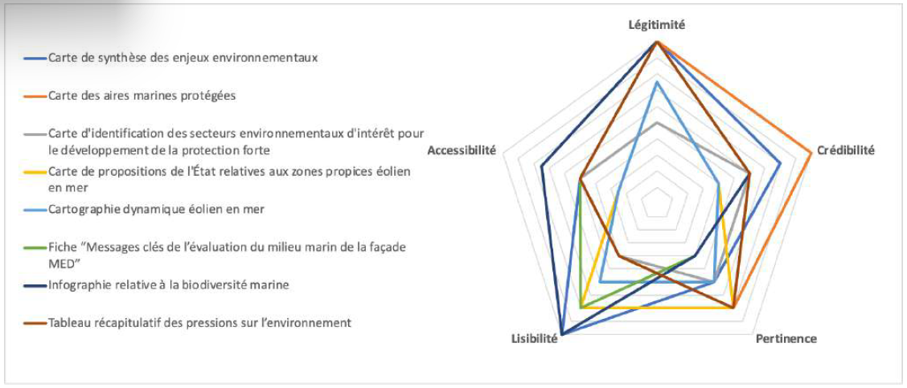
Exemples d’application
Légitimité ok (répond aux préoccupations) mais biais sur certaines zones pre-identifiées
Crédibilité : Sources indiquées mais souvent difficilement accessibles
Difficile conciliation entre crédibilité et pertinence : fréquent manque d’informations crédibles (sourcées, scientifiquement validées) pour informer la décision aux bonnes échelles (thématique, spatiale, temporelle) – recours aux connaissance empiriques (pertinence + mais crédibilité -)
Informations souvent cloisonnées
Conciliation lisibilité/complétude délicate

Slide 15
Perspectives
Consolider et étendre l’approche
  Tester l’application autres thématiques de la planification : activités maritimes, risques…
  Tester/Adapter la méthode sur d’autres étapes du processus de planification
  Notamment la constitution du socle d’informations pour l’élaboration des DSF (états des lieux, enjeux) => cible décideurs, préoccupations différentes (mise en œuvre des politiques publique…)
  Tests et comparaison avec d’autres pays (projets de coopération UE à venir)
  Passer de l’évaluation à la formulation de conseils / bonnes pratiques pour appuyer l’élaboration des informations mises à disposition des différents acteurs

Slide 16

Merci

